Slide 1
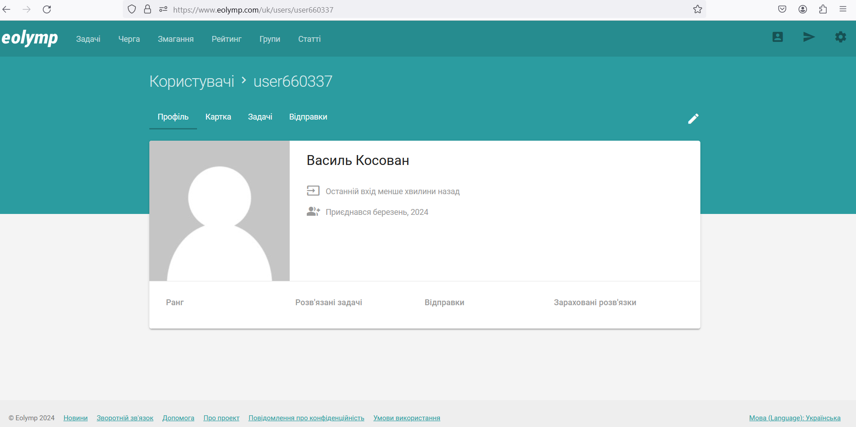
1. Зареєструватися на EOLymp.

Slide 2
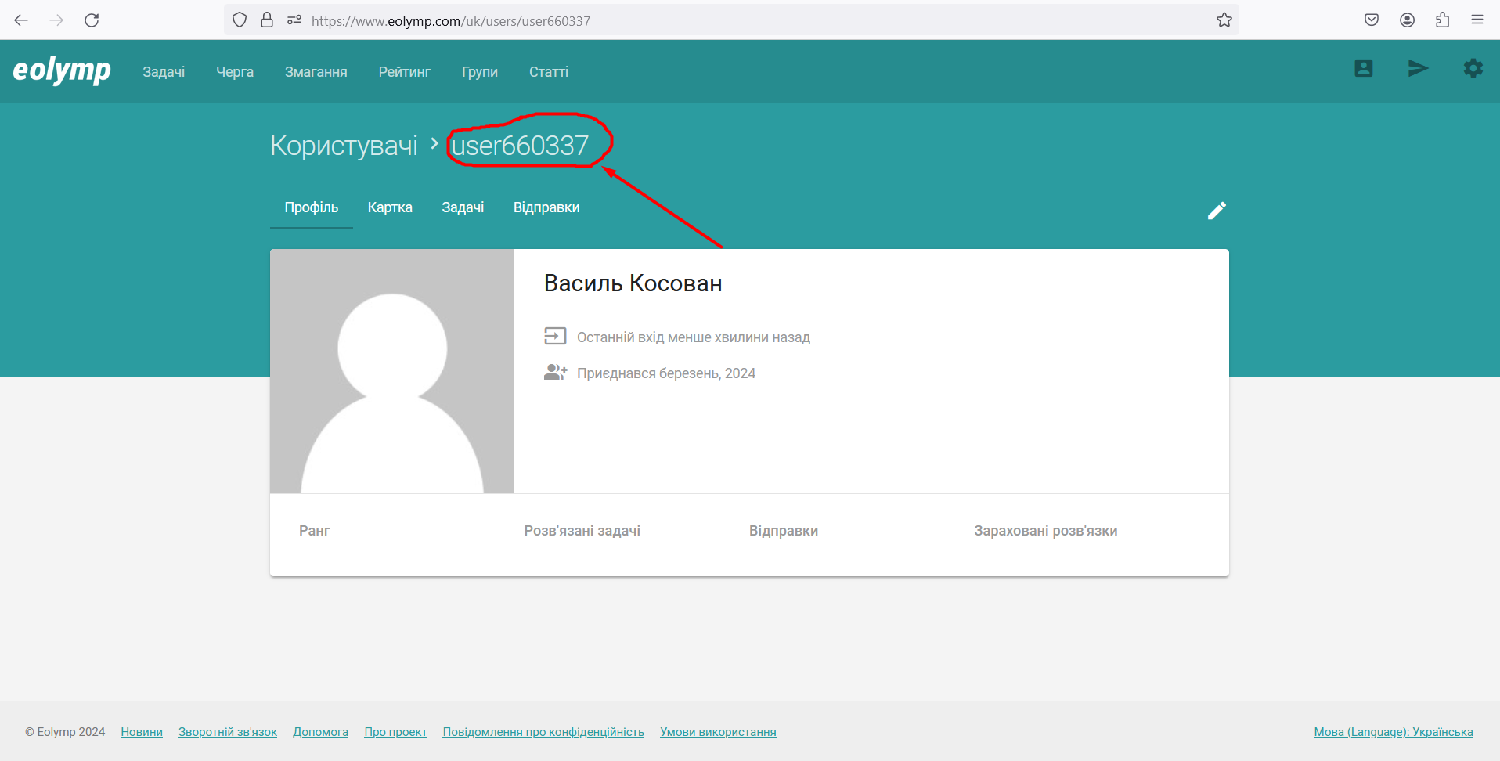
2. Дізнатися свій нікнейм в системі.

Slide 3
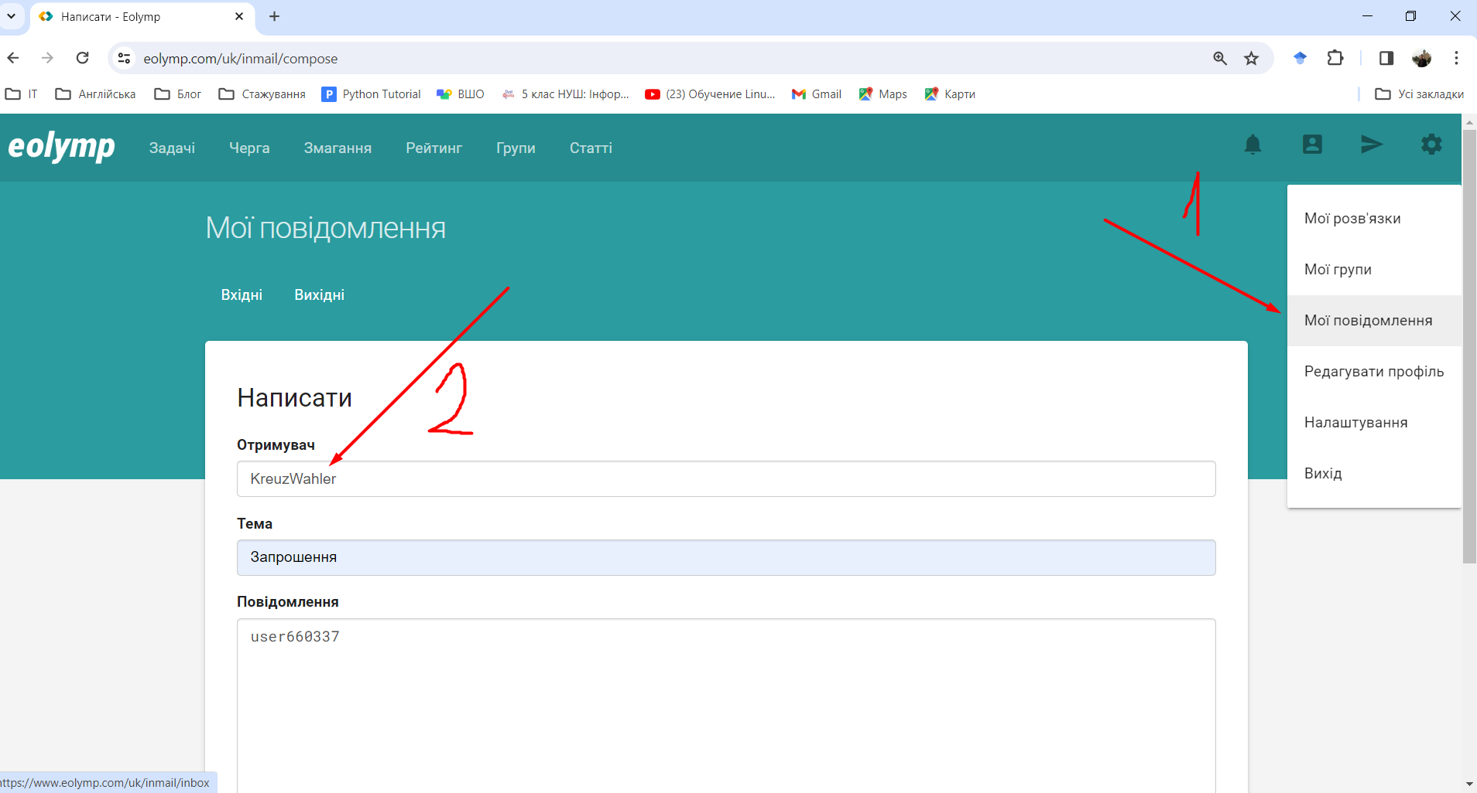
3. Надіслати в особистих повідомленнях нікнейм користувачу KreuzWahler, або в Telegram-групі викладачу

Slide 4
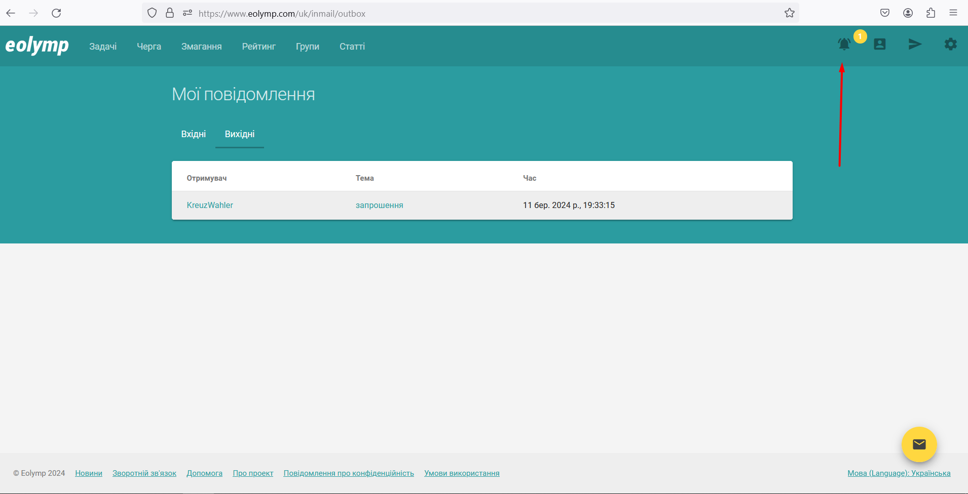
4. Відкрити запрошення до групи

Slide 5
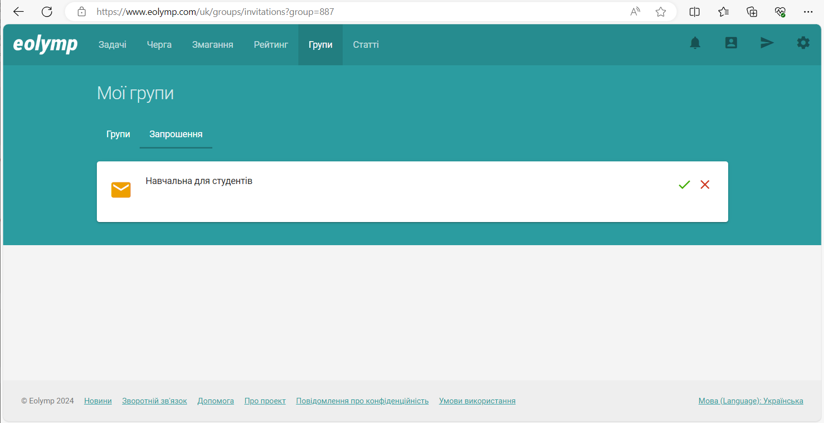
5. Прийняти запрошення до групи

Slide 6
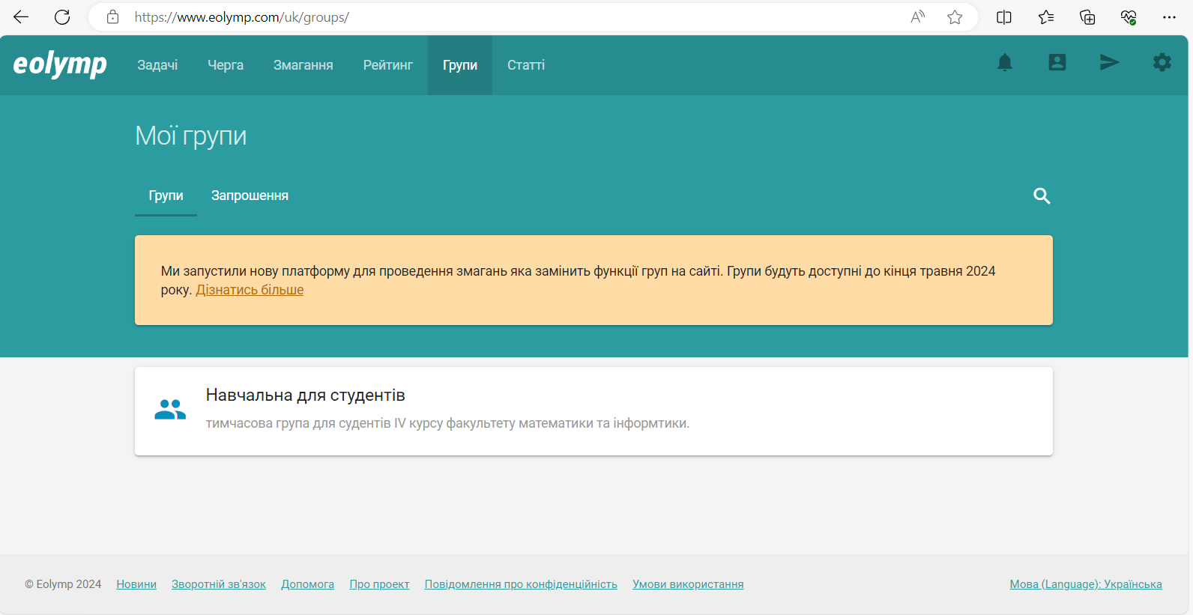
6. Перейти у вкладці "Групи" до "Старт Відборів"

Slide 7
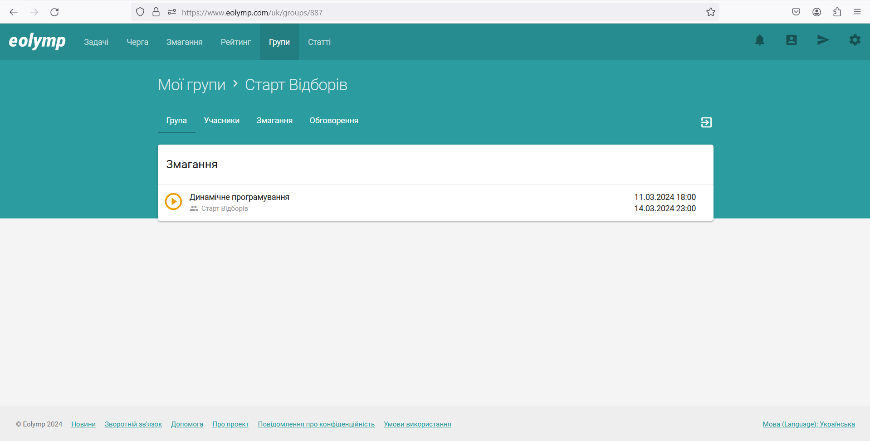
7. Обираєте активне змагання та починаєте розв'язувати задачі.

Slide 8
